Slide 1





Caracterización inmunofenotípica de linfocitos T activados en adultos mayores cubanos
Yaneisy Duarte Pérez
Vianed Marsán Suárez
Elizabeth Hernández Ramos
Yenisey Triana Marrero
Imilla Casado Hernández
Consuelo Macías Abraham

Slide 2
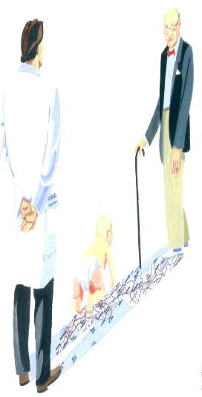
Inmunosenescencia
Deterioro funcional del sistema inmunitario durante el envejecimiento. Se produce cierta pérdida de la función inmune adaptativa con relativa preservación de la inmunidad innata. Hay una disminución en el número de células B, células T auxiliares y un aumento relativo de los linfocitos asesinos naturales
LAS 3 CAUSAS BASICAS DE LA INMUNOSENESCENCIA
1. La involución del timo
Comienza en la pubertad. Disminución de linfocitos vírgenes e incremento en células de memoria
2. La estimulación antigénica crónica (CMV, EBV)
Inflamación crónica de bajo grado asociado a un aumento en los niveles de citocinas inflamatorias
Transformación continua de linfocitos vírgenes a linfocitos terminalmente diferenciados con un repertorio limitado y respuestas pobres a nuevos antígenos y al agotamiento clonal
3. La senescencia replicativa
Acortamiento de los telómeros, acumulación de células senescentes y expansión del SASP
CMV (citomegalovirus ), EBV (Epstein Barr ), SASP (fenotipo secretor asociado a la senescencia)
Notes:
Una variedad de tensiones celulares pueden llevar tanto a las células en proliferación como a las de larga vida a entrar en un estado de detención del ciclo celular con alteraciones fenotípicas y funcionales asociadas conocidas como senescencia celular. Las células senescentes muestran además cambios locales en la metilación del ADN [19,20] y reordenamientos globales de la cromatina [21], lo que conduce a patrones de expresión génica alterados y la secreción de una panoplia de quimiocinas, citocinas y enzimas de remodelación de tejidos. Se cree que este secretoma, denominado "fenotipo secretor asociado a la senescencia" o SASP [22,23], evolucionó para enviar una señal al sistema inmunitario para su eliminación [24,25] por subtipos de células inmunitarias, incluidas las células NK, macrófagos y T células

Slide 3
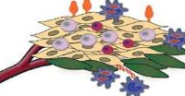
La inflamación y el envejecimiento
SENESCENCIA CELULAR
(SASP)
ENFERMEDADES ASOCIADAS A LA EDAD
E. Cerebrovascular
Demencia
DM
EPOC
E. Cardiovascular
Neoplasia
Aterosclerosis
Infecciones
INMUNO SENESCENCIA
INFLAMACION CRONICA
INFLAMACION METABOLICA

Slide 4
Cambios críticos en las células T
↓ # de linfocitos T vírgenes
↑ # de linfocitos T de memoria
↓ Diversidad del repertorio de linfocitos T (Expansión oligoclonal, ocupando el espacio de otras células)
Linfocitos T activados expresan marcadores de activación como CD25 y HLA-DR
Disminuye expresión de CD25 y con la pérdida de las poblaciones de linfocitos vírgenes disminuye también, la producción de IL-2
Objetivo
Caracterizar el inmunofenotipo de los linfocitos T activados en adultos mayores

Slide 5
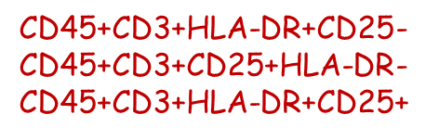
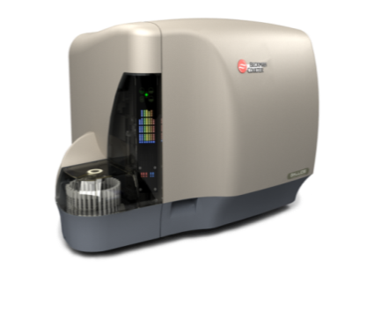
Mètodos
Estudio transversal en 30 adultos mayores cubanos institucionalizados entre 60 y 99 años de edad procedentes del hogar de ancianos “Alfredo Gómez Gendra”
Antes de la administraciòn de Biomodulina T
Marcadores de Linfocitos T activados
en sangre perifèrica por citometrìa de flujo
IHI
La lectura y análisis de las muestras se realizó en un citómetro de flujo Gallios Beckman Coulter
"Evaluación de la eficacia y seguridad de un nuevo esquema de dosificación de BIOMODULINA T® para la prevención de infecciones, incluido COVID-19 en adultos mayores en Cuba”

Slide 6
Mètodos
A
B
C
D
Estrategia de análisis para la selección de los linfocitos T activados. A): Dotplot FSC-H/FSC-A; selección de singletes. B): Dotplot SSC-A/CD45PerCP-A; selección de linfocitos. C): Dotplot SSC-A/CD3F; selección de linfocitos T CD3+. D): Dotplot CD25APC-A/HLA-DRPE-A; selección de linfocitos T CD25+/HLA-DR-, CD25+/HLA-DR+ y HLA-DR+/CD25-

Slide 7
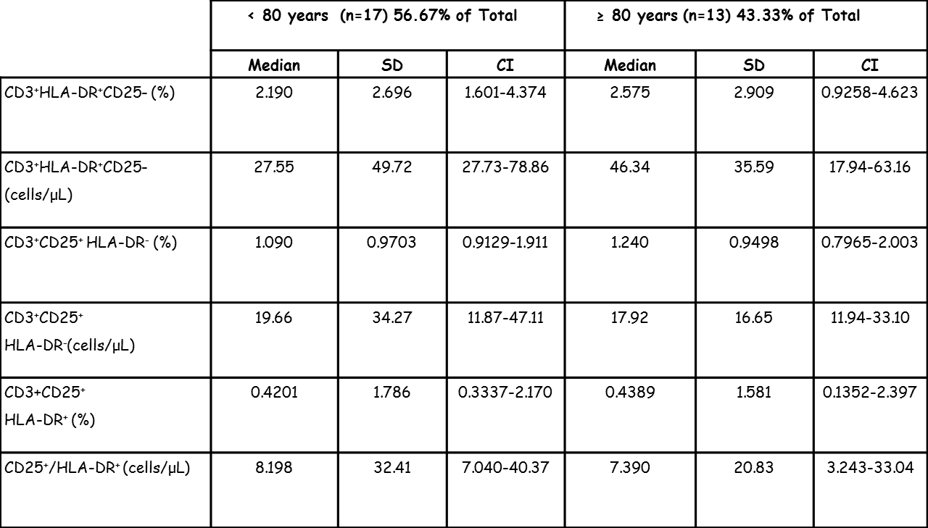

Resultados
Distribución de antígenos de activación de linfocitos T en adultos mayores, según grupos etarios
Los ancianos con 80 años y más, mostraron un aumento en el conteo absoluto de los linfocitos CD3+HLA-DR+CD25-
Los conteos absolutos de los fenotipos CD3+CD25+HLA-DR- y CD3+CD25+HLA-DR+, fueron menores en relación con los del grupo de < 80 años
A medida que aumenta la edad, hay incremento en la expresiòn del antígeno HLA-DR y disminución en la expresiòn del CD25

Slide 8

Resultados
Distribución de antígenos de activación de linfocitos T en adultos mayores, según el sexo
 | Male (n=9) 30% of Total |  |  |  | Female (n=21) 70% of Total
 | Median | SD | CI |  | Median | SD | CI
CD3⁺HLA-DR⁺CD25- (%) | 2.960 | 2.376 | 1.467-5.120 |  | 1.860 | 2.925 | 1.353-4.091
CD3⁺HLA-DR⁺ CD25- (cells/μL) | 46.61 | 49.75 | 19.17-95.66 |  | 35.55 | 42.10 | 24.09-63.50
CD3⁺CD25⁺ HLA-DR- (%) | 1.090 | 0.9377 | 0.6726-2.114 |  | 1.200 | 0.9720 | 0.9581-1.868
CD3⁺CD25⁺HLA-DR- (cells/μL) | 19.43 | 26.55 | 5.749-46.56 |  | 19.55 | 29.51 | 13.00-40.62
CD3+CD25⁺/HLA-DR⁺ (%) | 0.4099 | 0.6563 | 0.1579-1.167 |  | 0.4961 | 1.960 | 0.5799-2.529
CD3+CD25⁺/HLA-DR⁺ (cells/μL) | 4.079 | 12.26 | 2.161-21.01 |  | 8.537 | 32.84 | 10.34-43.00
Las mujeres mostraron menores porcentajes y conteos absolutos de los linfocitos CD3+HLA-DR+CD25-
El conteo absoluto de Los linfocitos T CD3+CD25+HLA-DR+ fue mayor en las mujeres en relación con los hombres

Slide 9
Conclusiones y Recomendaciones
Se evidenció que tanto la edad como el sexo son factores biológicos que influyen en la expresiòn de marcadores de activación de los linfocitos T, en el adulto mayor.
La caracterización inmunofenotípica por citometría de flujo de los linfocitos T activados CD3+HLA-DR+CD25-, CD3+CD25+HLA-DR- y CD3+CD25+HLA-DR+ en el anciano, permite aclarar el papel de estos en el envejecimiento de origen inflamatorio.
La inmunosenescencia provee de un escenario propicio para el desarrollo de infecciones, autoinmunidad y cáncer, por lo que disponer de un inmunofenotipo por citometría de flujo que permita la evaluación cualitativa y cuantitativa de la inmunidad celular, es de gran importancia para la toma de decisiones y el tratamiento de los pacientes; lo cual redundará en el mejoramiento de su calidad de vida
Se recomienda ampliar la muestra de estudio y asociar otros datos cínicos que refuercen la investigación y ampliarlo a otras instituciones y regiones del país.
Notes:
In this study, it was shown that
that would require adequate management to avoid its serious consequences in the elderly and implement specific and timely health interventions

Slide 10
GRACIAS

